Slide 1
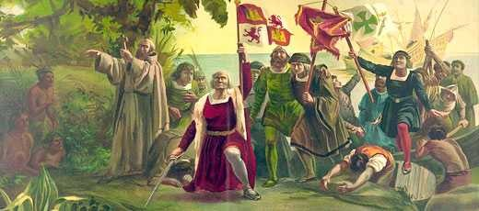
Unidad III: “Los españoles llegan a
América"

Slide 2
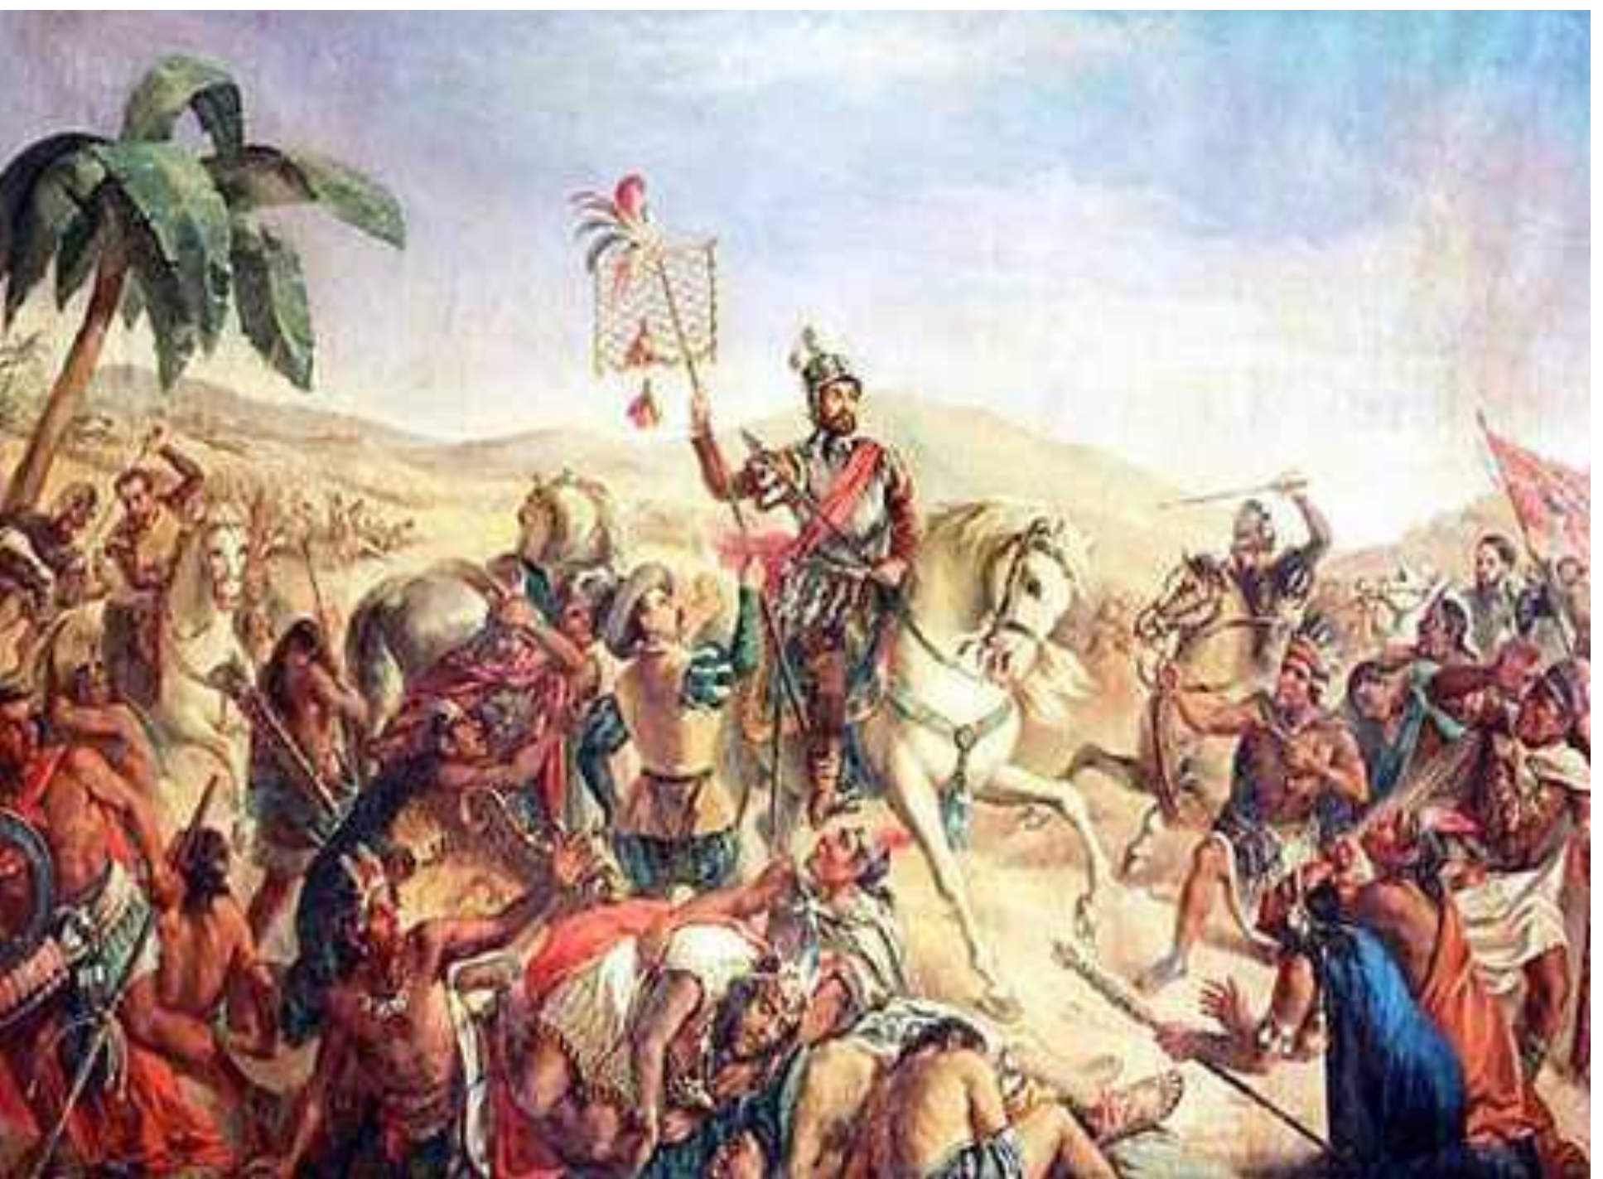
Factores

Slide 3
Factores de la expansión europea…
Consolidación de los Estados Modernos
Consolidación de Portugal, Castilla y Aragón
Búsqueda de rutas comerciales por localización
geográfica
Proyectos mercantiles para conseguir especias
(pimienta, metales, telas preciosas)
Expandir la fé católica
Naciente burguesía mercantil
Toma de Constantinopla por los Turcos Otomanos
(1453)
•
•
•
•
•
•
•

Slide 4
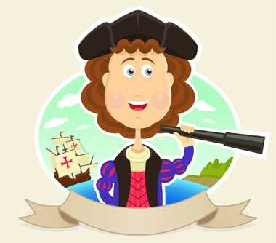
Este contexto…
Promueve la idea de los viajes realizados por Cristóbal Colón, viajes que permitieron la llegada de los españoles al Nuevo Mundo.
•

Slide 5
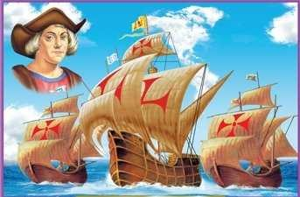
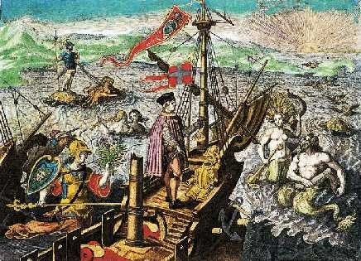
Viajes de Exploración…
A principios del siglo XV se inició en Europa una era de grandes descubrimientos que se daban por medio de los viajes marítimos españoles y portugueses principalmente en el Océano Atlántico.
Este periodo se extendió hasta el siglo XVII
•
•

Slide 6
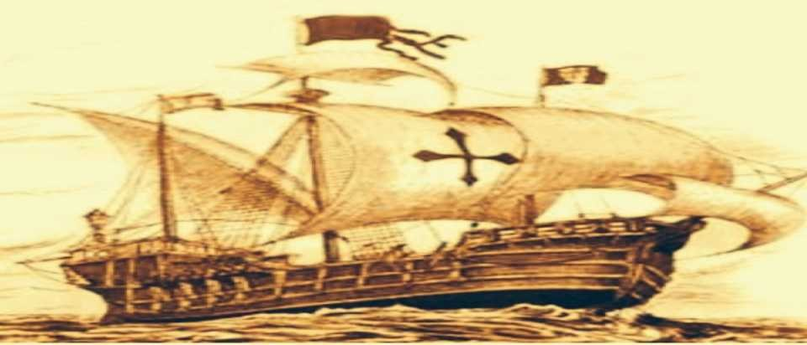
•
El desarrollo de las técnicas de navegación ayudaron
a los viajes de exploración del siglo XV.
Gracias al contacto con los Árabes es que los europeos tuvieron grandes avances tecnológicos en esta área, perfeccionando todos los instrumentos ya existentes que les permitían manejarse en alta mar.
•

Slide 7
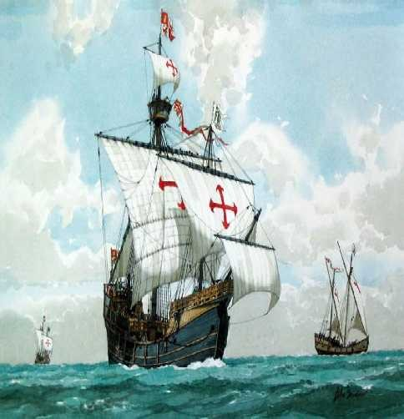
Avances
•
La carabela:
Embarcación de
mediados del siglo
XV que incorporo
nuevos elementos:
Timón de popa, vela
triangular y mástiles
de embarcaciones
mediterráneas.
También conto con mayor capacidad de carga y una mayor velocidad.

Slide 8
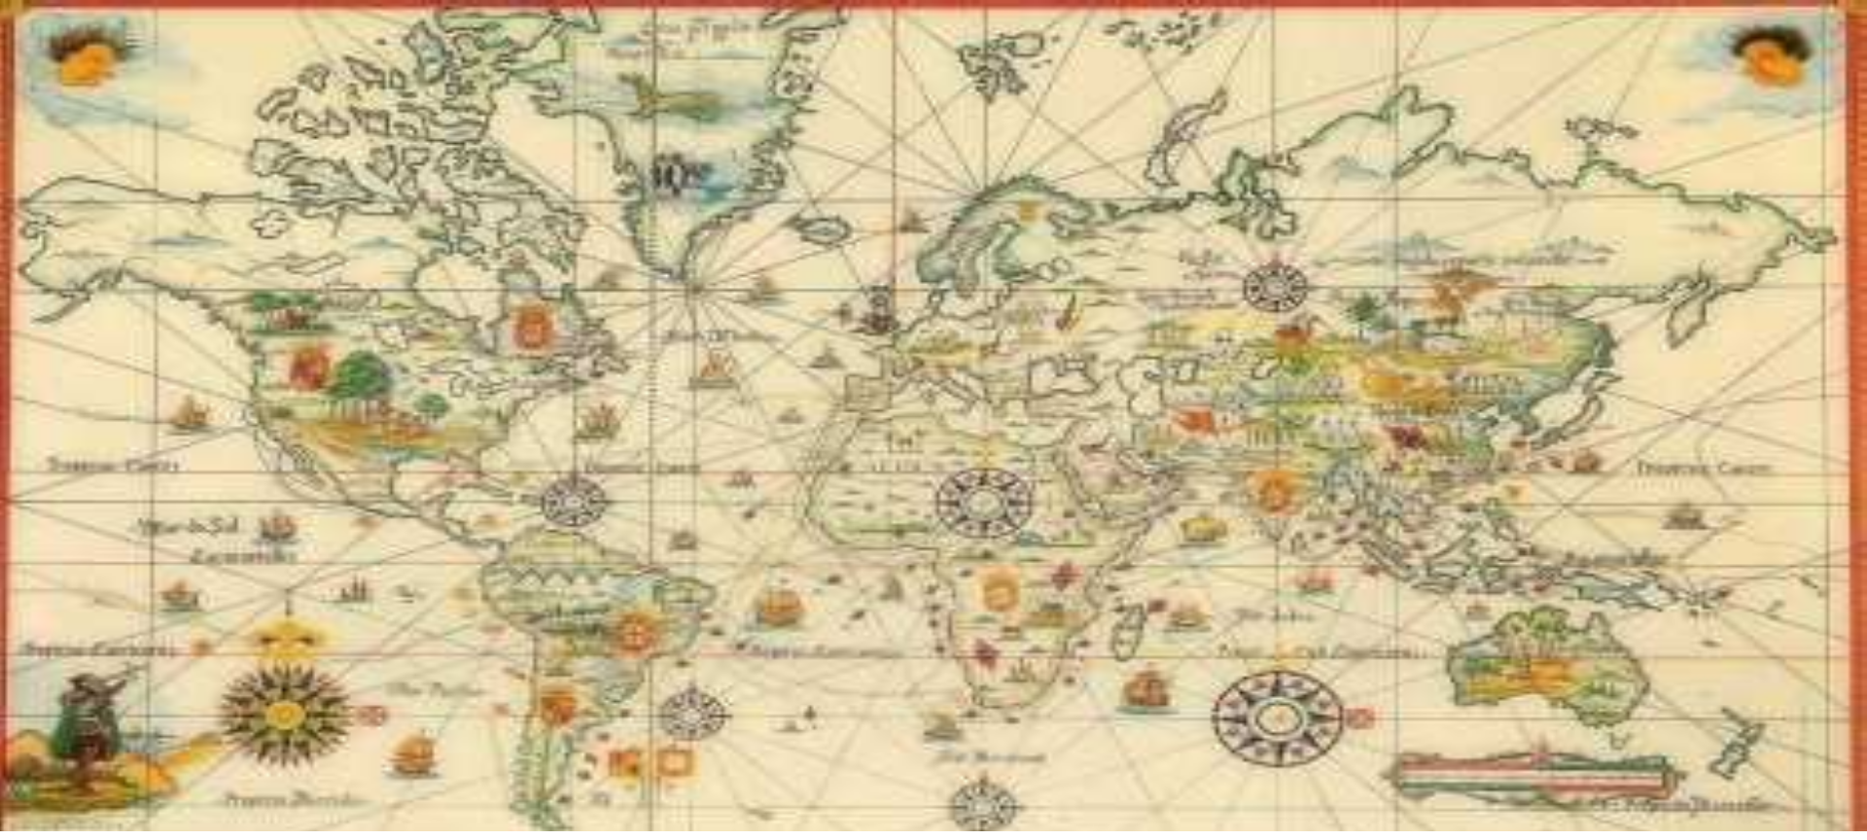
•
Los portulanos:
Mapas marinos del siglo XIV, que contenían una
detallada representación de las costas y los
accidentes costeros, mostraban puertos y ciudades e
incluían la rosa de los vientos.

Slide 9
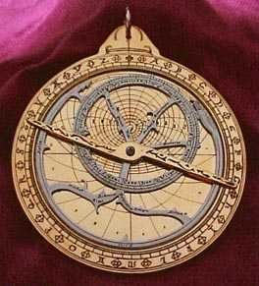
•
El Astrolabio:
Este instrumento es utilizado desde los tiempos de la Antigua Roma, para precisar la posición de las estrellas, también fue utilizado por los
árabes para la
navegación
y ayudar a
fijar los puntos de
orientación.

Slide 10
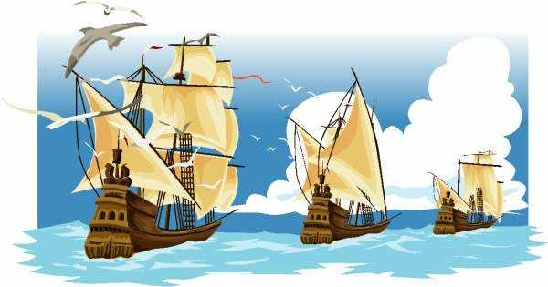
Viajes
de
Colón

Slide 11
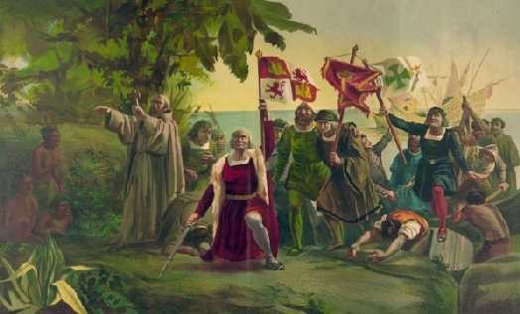
Primer viaje: viaje de descubrimiento.
El primer viaje de Colón inicio en Puerto de
Palos el 3 de agosto de 1492 con una flota de
•
tres naves (La Santa María, La Pinta y la Niña.
llegó a islas del Caribe como Cuba, Santo
Domingo y otras, el 12 de Octubre descubre
América.
)

Slide 12
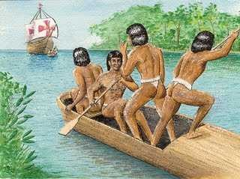
Segundo Viaje: La Colonización
Inicio en Cádiz el 25 de Septiembre de 1493,
•
en este viaje
isla de Santa
Bautista hoy
descubrió la Isla de Guadalupe
María
y la Isla de San Juan
conocida como Puerto Rico.

Slide 13
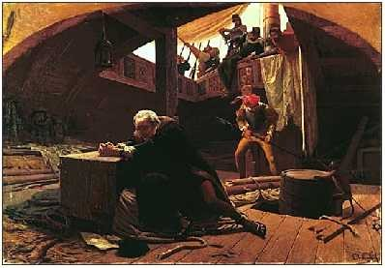
Tercer Viaje: El paraíso Terrenal
•
Inicia
en mayo del año 1496 envía 6 flotas
para demostrar que había llegado a Asia , sin
embargo las flotas no encuentran Cipango
(Japón) ni las costas de China,
al percatarse
que era una tierra nueva los reyes de España
le quitan el poder a Colón y lo mandan a
apresar.

Slide 14
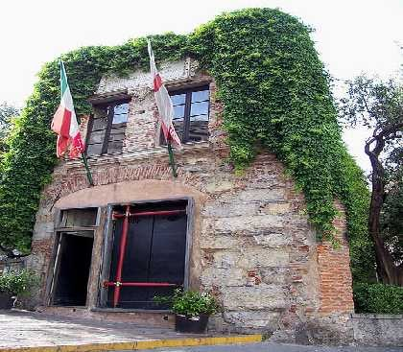
Cuarto Viaje: Muerte de Colón
Los reyes dejan libre a Colón y le piden un cuarto viaje .
•
•
Colón llega a América por Panamá
sin embargo su
expedición tuvo
que
finalizar antes y el volvió a su
sin saber que había
mundo.
país en donde murió
descubierto el nuevo

Slide 15
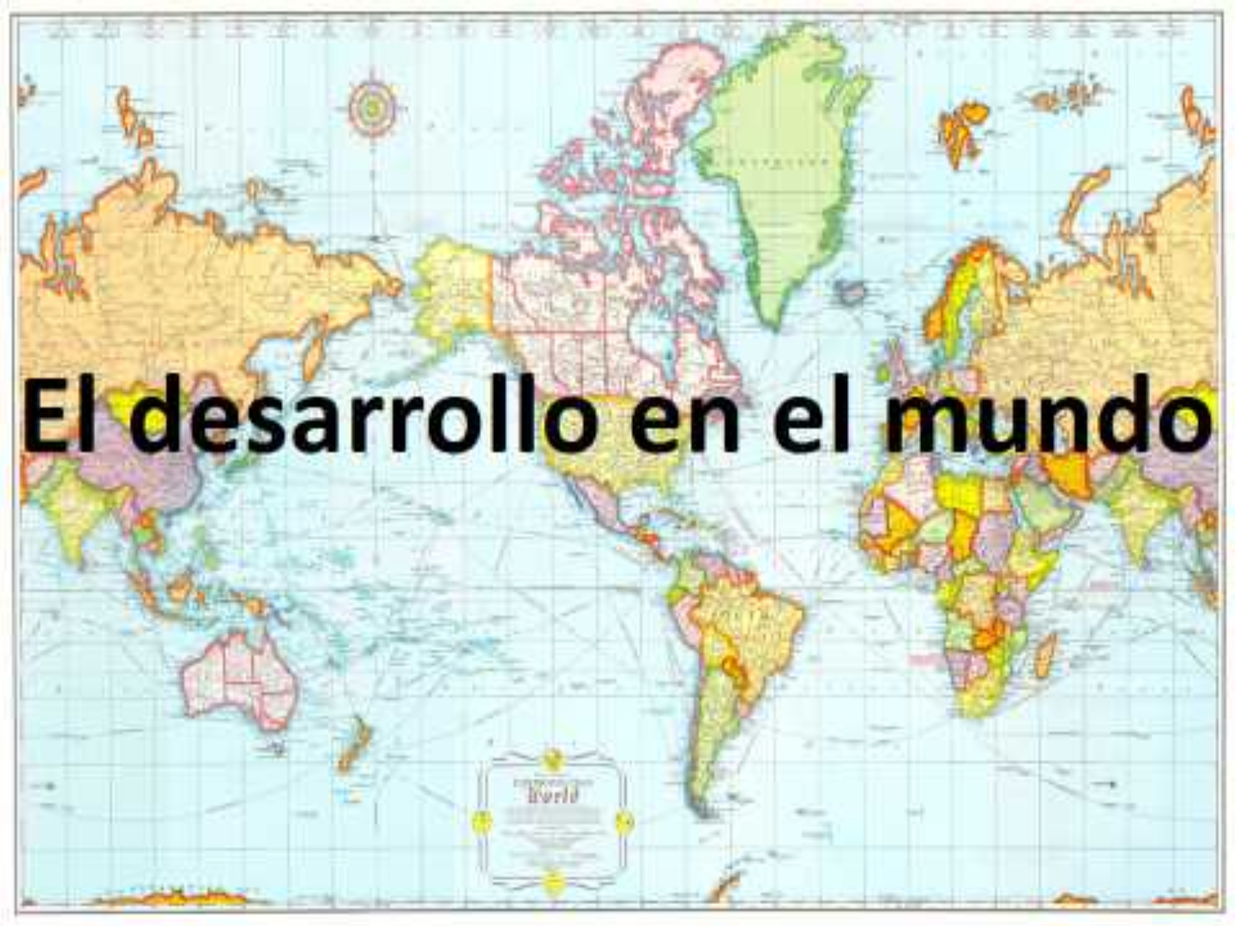

Slide 16
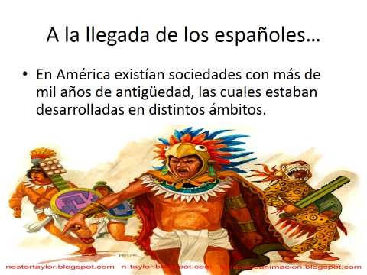

Slide 17
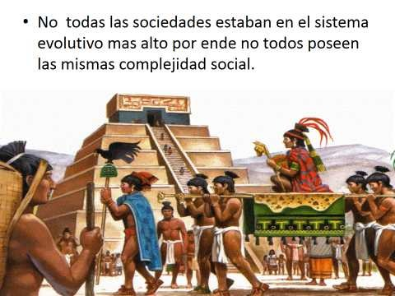

Slide 18
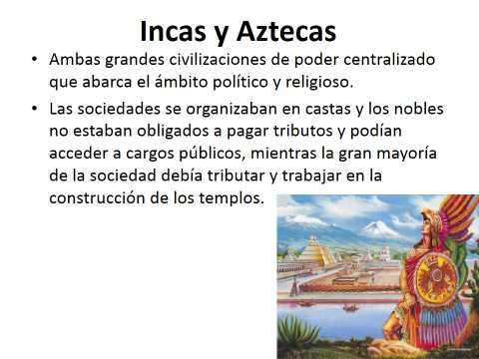

Slide 19
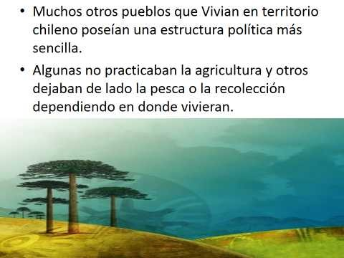

Slide 20
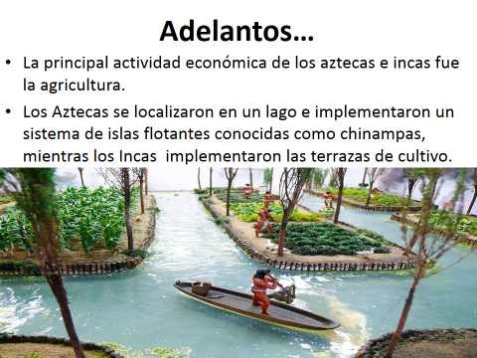

Slide 21
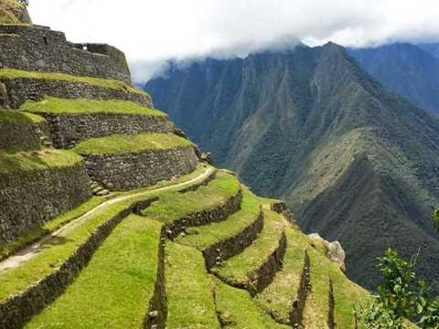

Slide 22
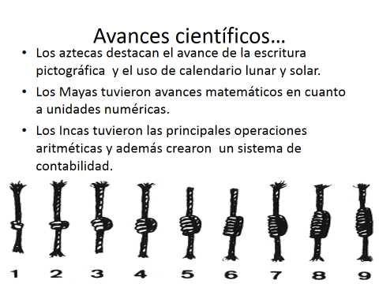

Slide 23
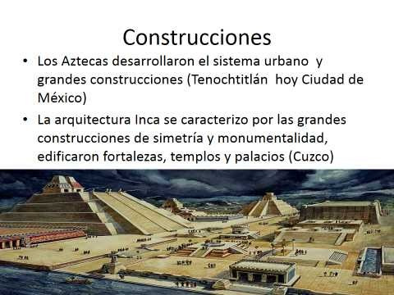

Slide 24
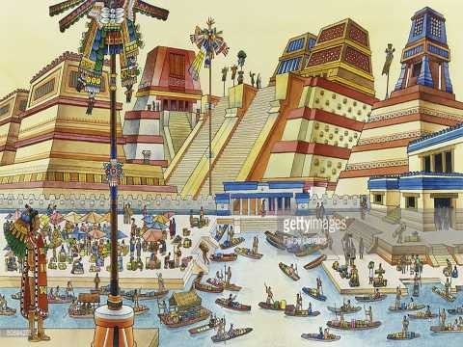

Slide 25
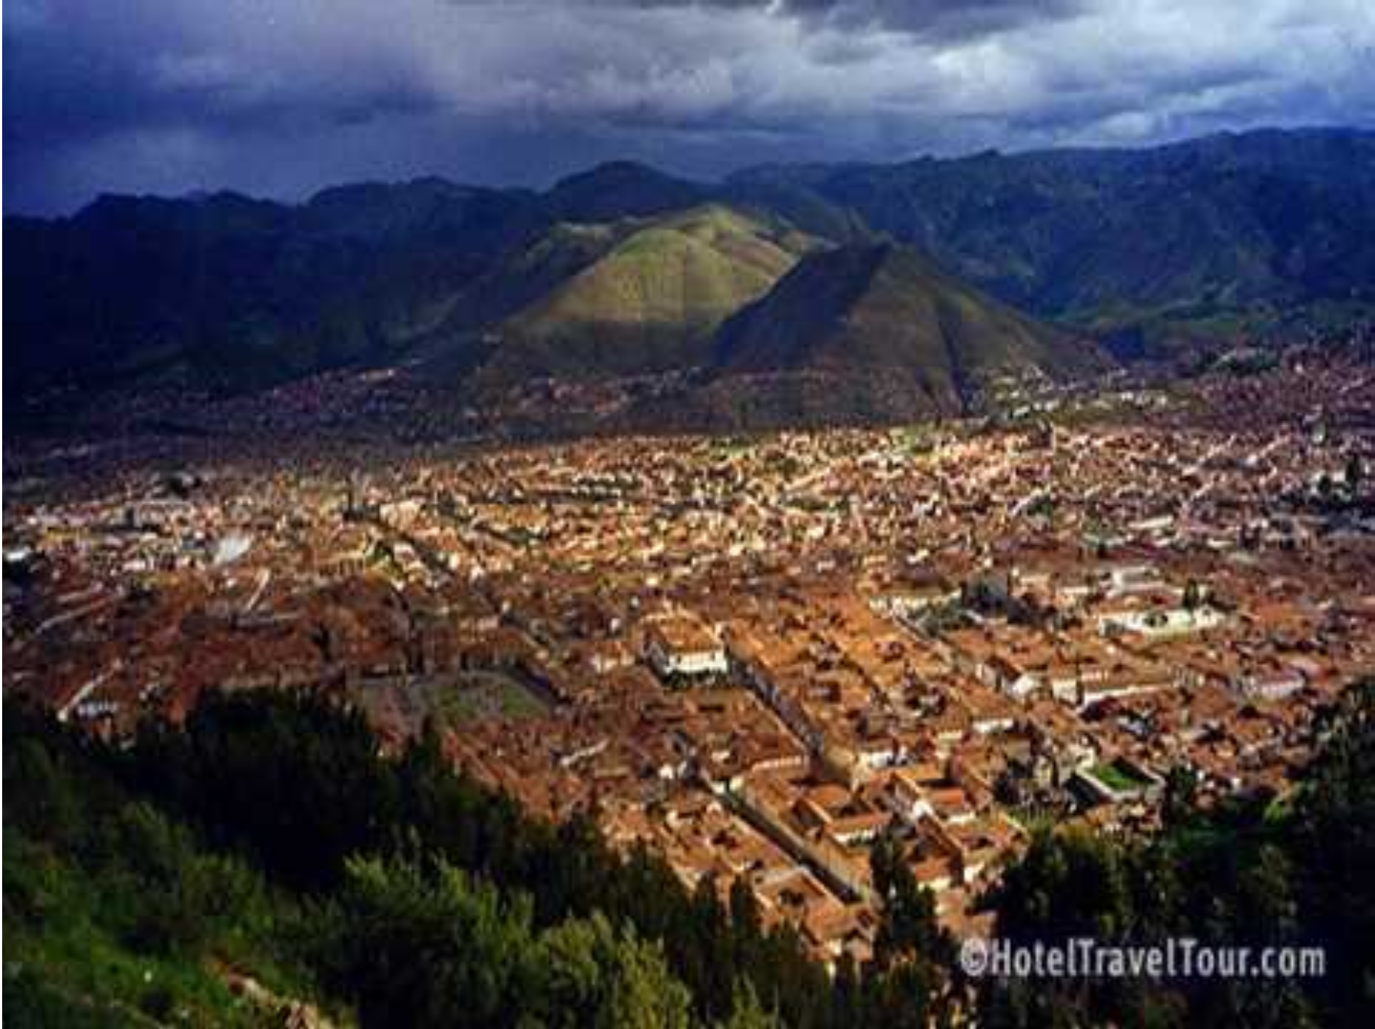

Slide 26
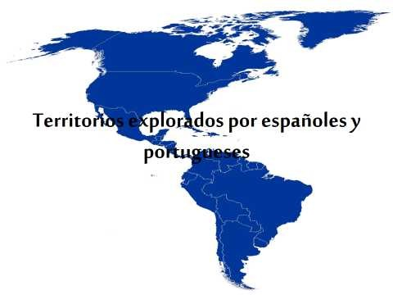

Slide 27
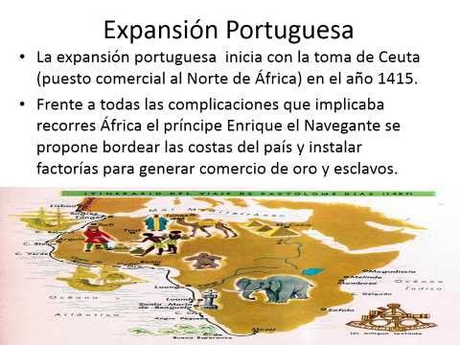

Slide 28
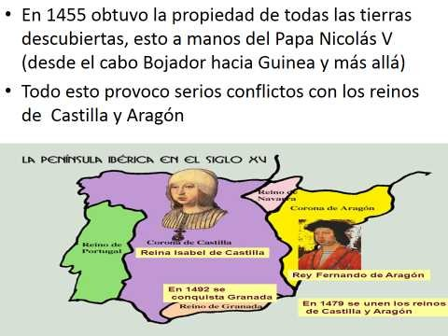

Slide 29
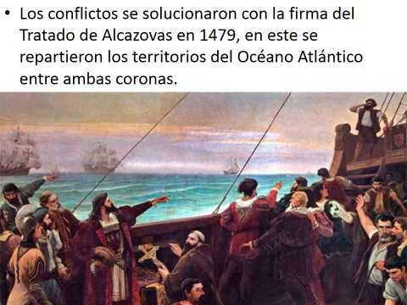

Slide 30
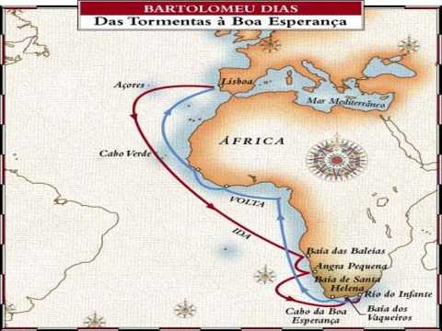

Slide 31
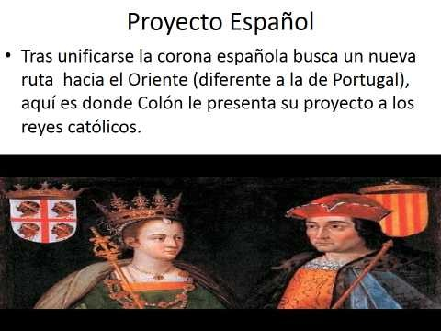

Slide 32
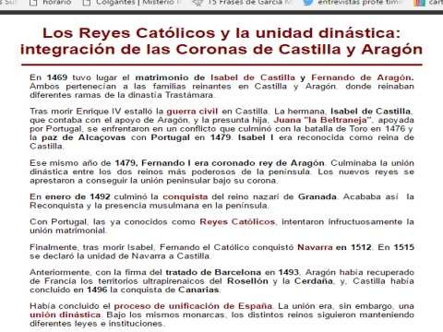

Slide 33
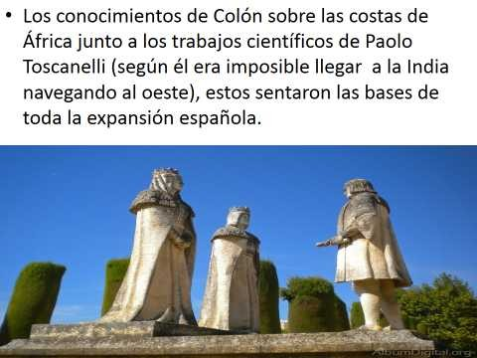

Slide 34
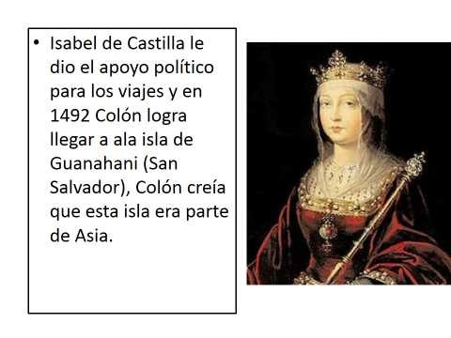

Slide 35
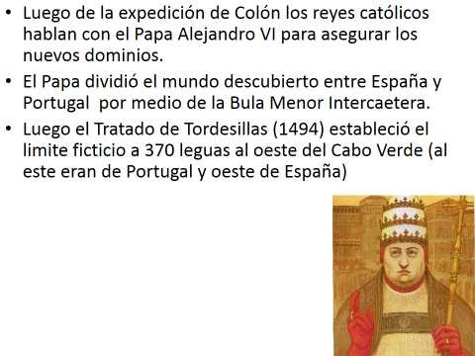

Slide 36
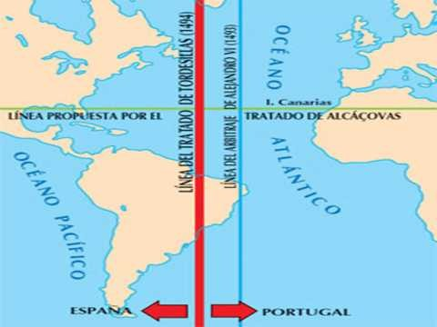

Slide 37
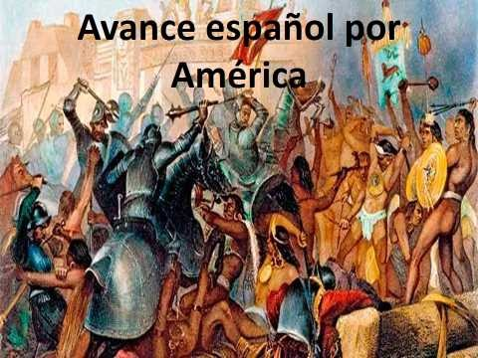

Slide 38
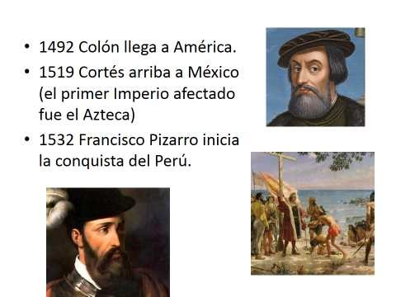

Slide 39
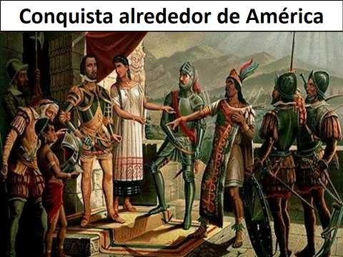

Slide 40
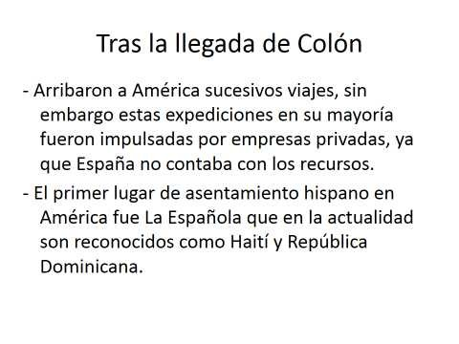

Slide 41
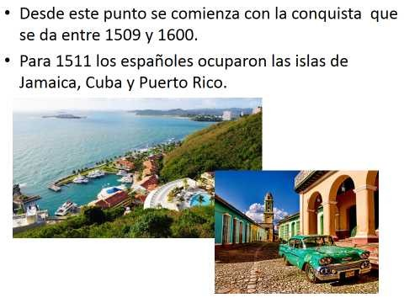

Slide 42
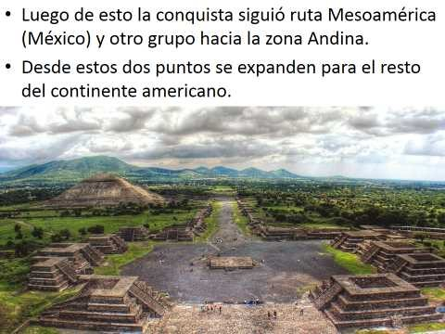

Slide 43
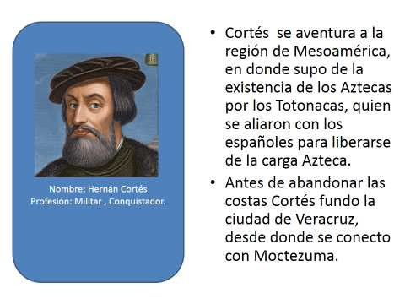

Slide 44
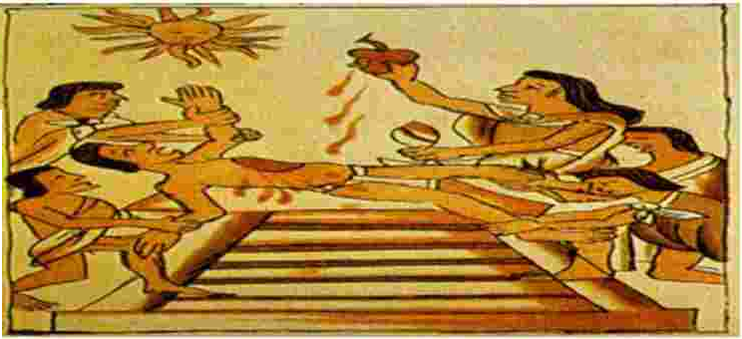

•
En su paso por México Cortés estableció alianza con
numeroso pueblos que estaban
los tributos que debían pagar al
A quienes opusieron resistencia violencia.
descontentos por
pueblo Azteca.
los reprimió con
•

Slide 45
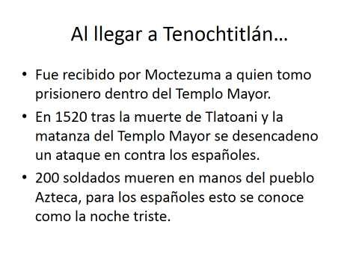

Slide 46
